Slide 1
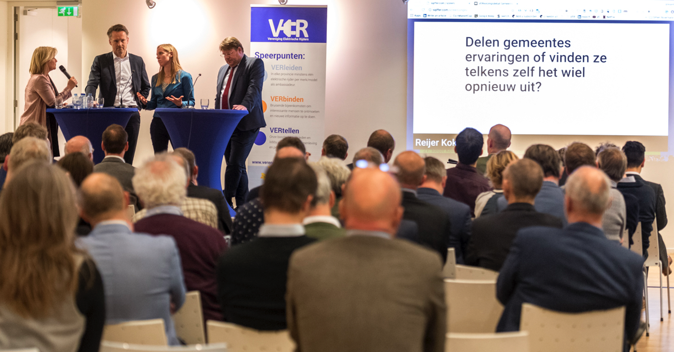
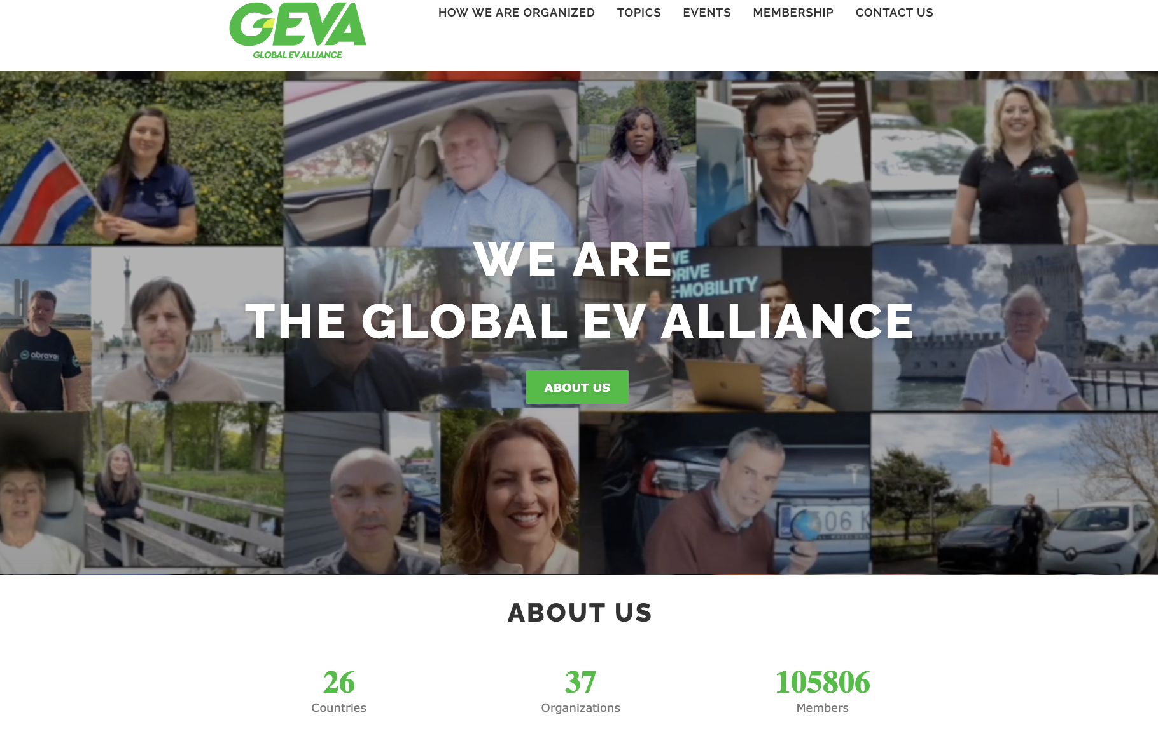
12000 actieve leden
Nationaal en regionale activiteiten
Nationale Onderzoeken
FET werkgroepen, beleidsbeïnvloeding
EV Cursussen en inspiratiesessies
EV Panel
600 EV Ambassadeurs
Facebookgroep 5000+
Internationale activiteiten
Nationale EV Helpdesk

Slide 2
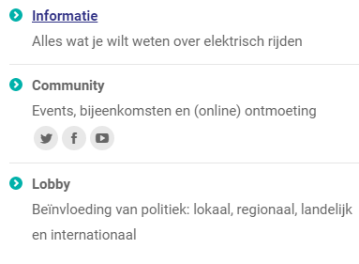
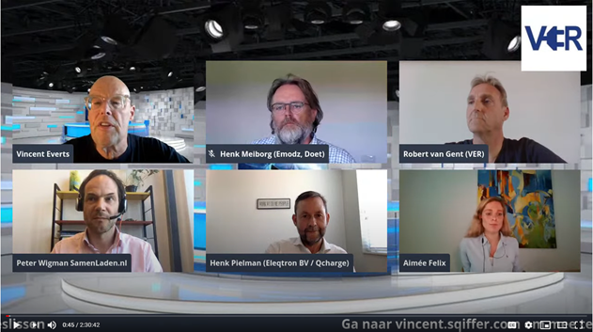
• Introductie
Robert van Gent robertvangent@evrijders.nl
Elektrische rijder sinds begin 2015
Werkgroep Smart Charging NAL
Werkgroep Versnelling NAL
VVE & Laden
Presentaties & Internationaal
Laden en VVE
Notes:
1) kennismaking: wie/wat is de VER, wie is Robert, wie zit er in het publiek ?

Slide 3
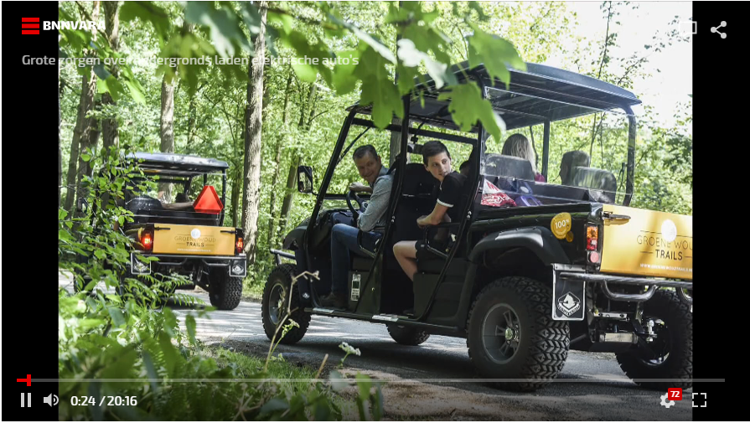
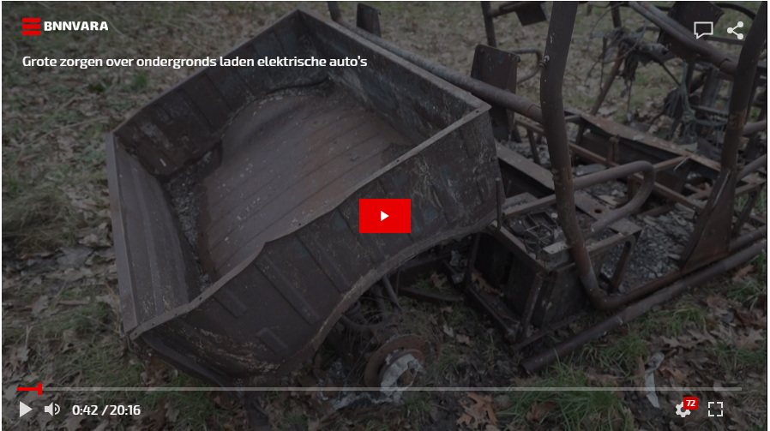
• (brand)veiligheid
• ongenuanceerde berichtgeving in de media:
Kassa uitzending 2020 over brandgevaarlijke “elektrische auto’s”: Uitzending ging alleen over golfkarren/scootmobiels e.d.
Twee vervolguitzendingen over hetzelfde onderwerp: Alleen verslag van brandbare materialen in garages en slechte/oude luchtventilatie.
Gevolg: ”Wij hebben een totaalverbod ingesteld voor elektrische auto’s na verhalen in de media” Maar: “E-bikes en scootmobiels - er wonen met name ouderen - zijn wel toegestaan.”
https://www.ad.nl/auto/appartementencomplexen-weigeren-elektrische-autos-in-garage-uit-vrees-voor-brand~a9b88e19/
Laden en VVE
Notes:
4) techniek: soorten (auto)laders, vermogen laadpalen, vermogen aansluiting, (dynamische) loadbalancing

Slide 4
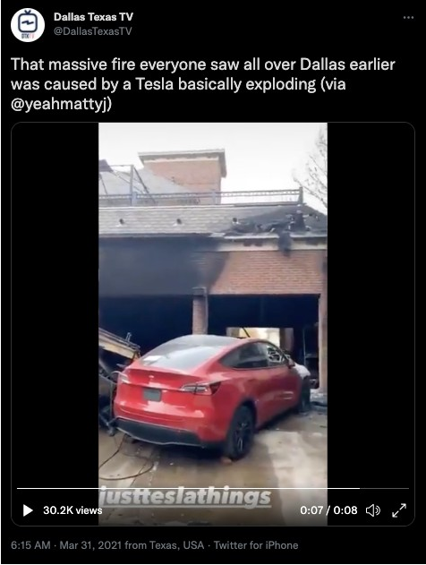
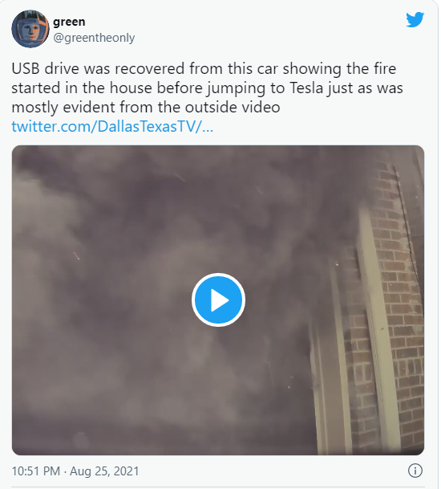
• (brand)veiligheid
• media bias:
Bij verdenking van een brand in een elektrische auto wordt al snel in de media bericht
Rectificatie volgt als klein bericht of zelfs helemaal niet.
Laden en VVE

Slide 5
• (brand)veiligheid
Later bleek: → Battery pack was verwijderd
→ Explosieven gebruikt om de brand te starten
Laden en VVE
Notes:
4) techniek: soorten (auto)laders, vermogen laadpalen, vermogen aansluiting, (dynamische) loadbalancing

Slide 6
• (brand)veiligheid
• brandweeradvies mei 2020:
Laden en VVE

Slide 7
• (brand)veiligheid
• brandweeradvies mei 2020:
Uitschakelmogelijkheid alle laadpalen
Detectie en alarmering
Beperking van branduitbreiding
Deskundig aanleg en onderhoud
Voldoende dekking brandschadeverzekering
Laden en VVE

Slide 8
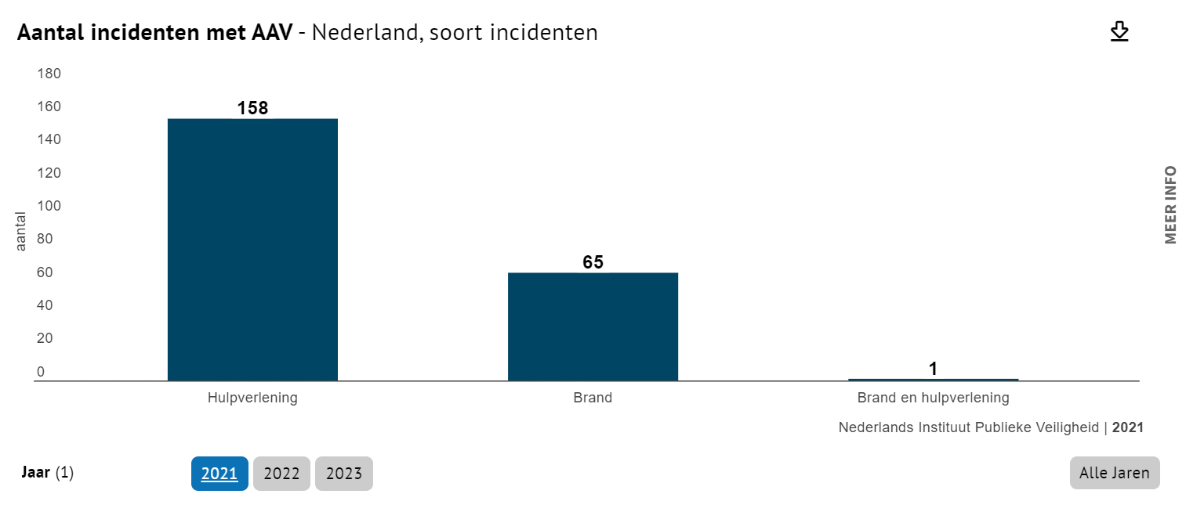
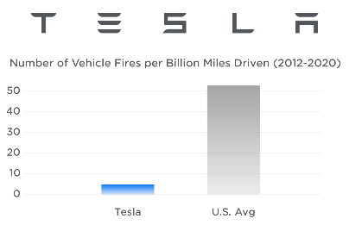
• (brand)veiligheid
• 9.000.000 brandstofauto’s in NL: aantal autobranden in 2021: 4750 (13 per dag!) https://alarmeringen.nl/data/autobranden/ (exclusief ongevallen, snelwegen)
• Aantal elektrische voertuigen t/m 31-12-2021: 381.000 https://www.rvo.nl/onderwerpen/duurzaam-ondernemen/energie-en-milieu-innovaties/elektrisch-rijden/stand-van-zaken/cijfers-elektrisch-vervoer
Bij zelfde verhouding zouden er 201 branden in elektrische auto’s per jaar zijn (4 per week!). Realiteit: 2021: 65 ev branden (NIPV)
Tesla impact report 2020: Tesla: 1/205 million miles, ICE: 1/19 million miles → factor 10x
Laden en VVE
Notes:
Wanneer is er voor het laatst een fossiele autobrand in een garage geweest ?
https://www.noordhollandsdagblad.nl/cnt/dmf20210903_11525219
https://www.omroepwest.nl/nieuws/3981194/bewoner-na-brand-wateringse-veld-het-leek-wel-oorlog-het-ging-heel-snel

Slide 9
• (brand)veiligheid
QUIZ vragen:
Wanneer was er voor het laatst in Nederland een brand in een parkeergarage ?
Laden en VVE
Notes:
Wanneer is er voor het laatst een fossiele autobrand in een garage geweest ?
https://www.noordhollandsdagblad.nl/cnt/dmf20210903_11525219
https://www.omroepwest.nl/nieuws/3981194/bewoner-na-brand-wateringse-veld-het-leek-wel-oorlog-het-ging-heel-snel

Slide 10
• (brand)veiligheid
QUIZ vragen:
Wanneer was er voor het laatst in Nederland een brand in een parkeergarage ? 17 februari, Eibergen: https://www.gld.nl/nieuws/7887707/appartementencomplex-ontruimd-om-brand-in-parkeergarage 21 December, Breda (9 auto’s): https://nos.nl/video/2458027-grote-brand-in-parkeergarage-breda
Laden en VVE
Notes:
Wanneer is er voor het laatst een fossiele autobrand in een garage geweest ?
https://www.noordhollandsdagblad.nl/cnt/dmf20210903_11525219
https://www.omroepwest.nl/nieuws/3981194/bewoner-na-brand-wateringse-veld-het-leek-wel-oorlog-het-ging-heel-snel

Slide 11
• (brand)veiligheid
QUIZ vragen:
Wanneer was er voor het laatst in Nederland een brand in een parkeergarage ? 17 februari, Eibergen: https://www.gld.nl/nieuws/7887707/appartementencomplex-ontruimd-om-brand-in-parkeergarage 21 December, Breda (9 auto’s): https://nos.nl/video/2458027-grote-brand-in-parkeergarage-breda
Wanneer heeft voor het laatst in Nederland een elektrische auto een brand veroorzaakt in een garage ?
Laden en VVE
Notes:
Wanneer is er voor het laatst een fossiele autobrand in een garage geweest ?
https://www.noordhollandsdagblad.nl/cnt/dmf20210903_11525219
https://www.omroepwest.nl/nieuws/3981194/bewoner-na-brand-wateringse-veld-het-leek-wel-oorlog-het-ging-heel-snel

Slide 12
• (brand)veiligheid
QUIZ vragen:
Wanneer was er voor het laatst in Nederland een brand in een parkeergarage ? 17 februari, Eibergen: https://www.gld.nl/nieuws/7887707/appartementencomplex-ontruimd-om-brand-in-parkeergarage 21 December, Breda (9 auto’s): https://nos.nl/video/2458027-grote-brand-in-parkeergarage-breda
Wanneer heeft voor het laatst in Nederland een elektrische auto een brand veroorzaakt in een garage ? → Er heeft tot nu toe nog nooit een EV in Nederland een brand veroorzaakt in een garage.
Laden en VVE
Notes:
Wanneer is er voor het laatst een fossiele autobrand in een garage geweest ?
https://www.noordhollandsdagblad.nl/cnt/dmf20210903_11525219
https://www.omroepwest.nl/nieuws/3981194/bewoner-na-brand-wateringse-veld-het-leek-wel-oorlog-het-ging-heel-snel

Slide 13
• (brand)veiligheid
Het IFV verzamelt sinds 2021 incidenten met Alternatief Aangedreven Voertuigen.
(incident = brandweer fysiek ter plaatse geweest)
https://kerncijfers.nipv.nl/mosaic/kerncijfers-veiligheidsregio-s/incidenten-met-alternatief-aangedreven-voertuigen/
‘Hybrides vliegen vaker in brand dan elektrische auto’s en benzineauto’s samen’ | Auto | ed.nl (4-2-22) (Amerikaanse verzekeraar)
Laden en VVE

Slide 14
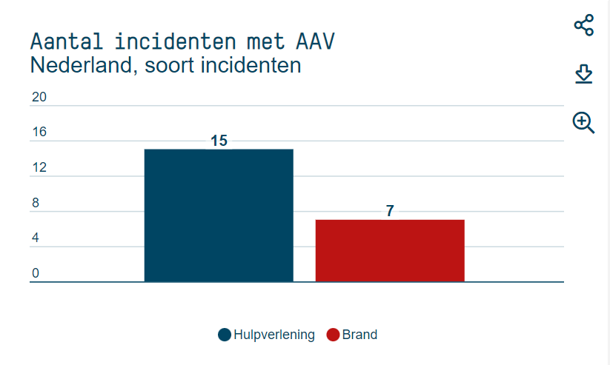
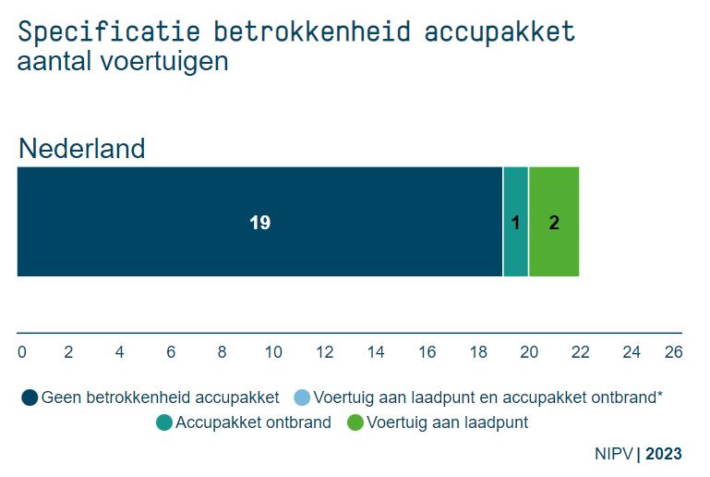
• (brand)veiligheid
Het IFV verzamelt sinds 2021 incidenten met Alternatief Aangedreven Voertuigen.
(incident = brandweer fysiek ter plaatse geweest) 2023 YTD:
Laden en VVE

Slide 15
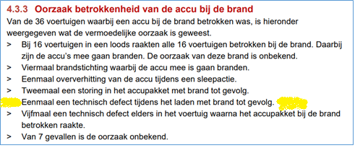
• (brand)veiligheid
Het NIPV verzamelt sinds 2021 incidenten met Alternatief Aangedreven Voertuigen.
(incident = brandweer fysiek ter plaatse geweest)
(0,2 ‰ vs 0,7 ‰)
https://nipv.nl/wp-content/uploads/2022/04/20220412-Jaarrapportage-2021-incidenten-met-AAV.pdf
Laden en VVE

Slide 16
• (brand)veiligheid
Wat brandt er: laadinstallatie, auto of batterij? - laadpaal: brand in elektrische installatie, gewoon blussen - auto: gewone autobrand, gewoon blussen - batterypack: zelden betrokken. Indien wel: te horen aan geknetter. Kans op krachtige ontluchting en vonken/steekvlammen.
Indien batterypack betrokken: check type batterij. Wel of geen thermische runaway? - NiMH: niet, dus gewone autobrand - Li-ion: wel, veeeeeel water - LFP: minder kans op thermal runaway.
Laden en VVE

Slide 17
• (brand)veiligheid
Laden en VVE

Slide 18
• (brand)veiligheid
Laden en VVE

Slide 19
• (brand)veiligheid
Laden en VVE

Slide 20
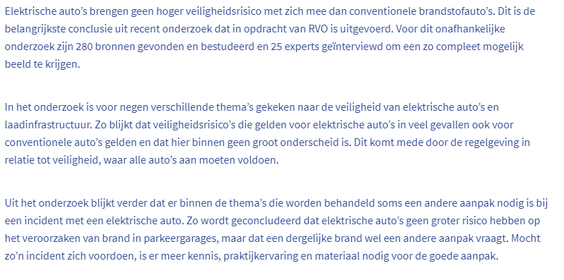
• (brand)veiligheid
• Rapport CE Delft november 2020
https://ce.nl/publicaties/veiligheid-en-elektrische-personenautos-actualisatie-factsheet-2020/
Laden en VVE

Slide 21
• Aanbevelingen VER
Besluit Bouwwerken en Leefomgeving (verkort BBL) – onderdeel van omgevingswet per 1-7-2023
Zorg dat de laadpunten voor elektrische voertuigen beveiligd zijn tegen storingen die kunnen leiden tot brand.
Er moet er een systeem zijn om alle laadpunten tegelijkertijd uit te schakelen.
Er is duidelijke informatie aanwezig over dit systeem en de locatie van de laadpunten in de parkeergarage voor de brandweerinzet.
Laadpunten dienen van het type Mode 3 of 4 te zijn volgens de NEN 1010. Deze laadmodi zijn beter beveiligd tegen storingen die kunnen leiden tot brand.
Laden en VVE
Notes:
Aanbevelingen

Slide 22
• Aanbevelingen VER/1
• Gebruik alleen ‘mode 3’ laders.
• Kies voor een collectieve oplossing.
• Neem als VVE de regie in handen.
• Kies voor 1 ervaren installateur voor aanleggen van de infrastructuur (bekabeling) en installatie van de laders.
Laden en VVE
Notes:
Aanbevelingen

Slide 23
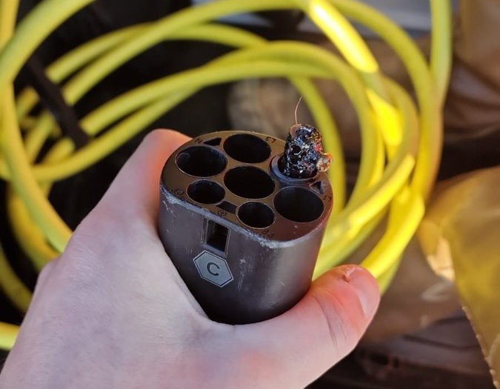
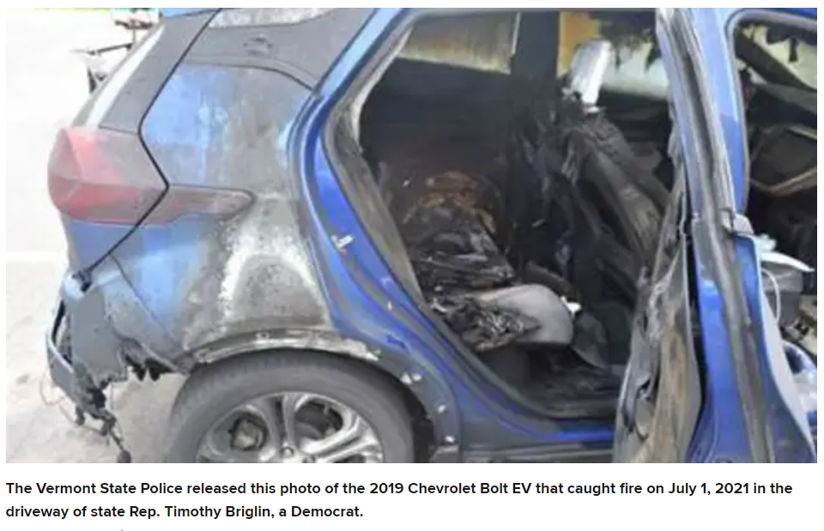
96%
|
0°
675 x 525
• Aanbevelingen VER /2
• Neem veiligheid op als onderwerp in overeenkomst tussen VVE en EV-rijder (controle laadinfra, terugroepacties)
Laden en VVE
Notes:
Aanbevelingen

Slide 24
Laden en VVE
Notes:
Aanbevelingen

Slide 25
Vragen ?
Laden en VVE
Notes:
Aanbevelingen

Slide 26
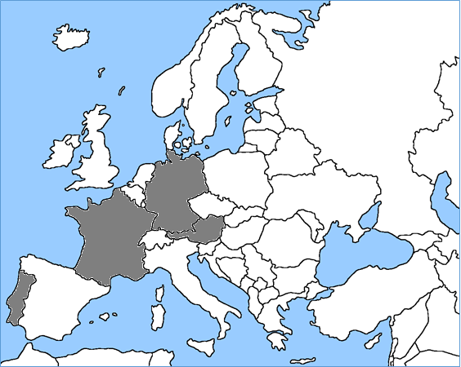
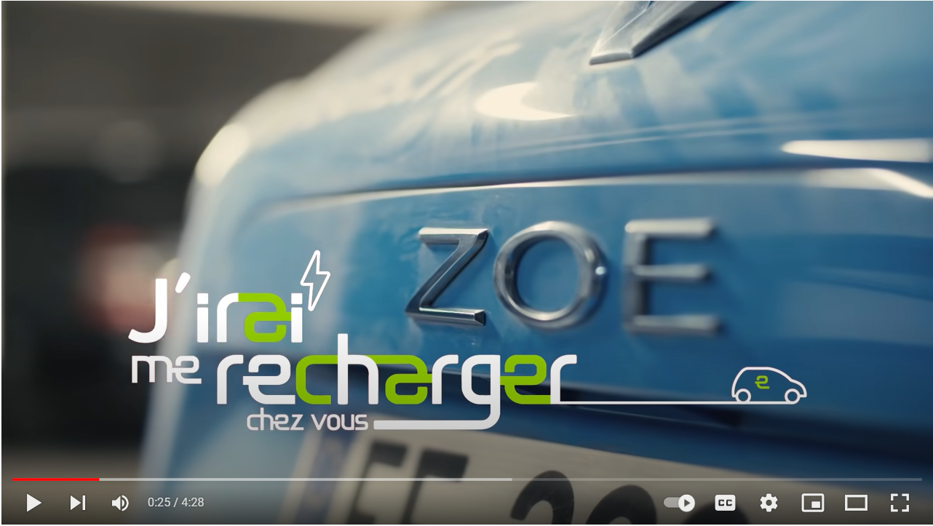
“Right to charge” regulations for apartment owners in Europe:
Dec 2021
DE: 01-12-2020:
“Im Fall einer Wohnungseigentumsgemeinschaft haben die Eigentümer damit künftig grundsätzlich einen Anspruch auf den Einbau einer Lademöglichkeit“
https://www.elektromobilitaet.nrw/infos/gesetzesaenderung-weg/
https://www.gesetze-im-internet.de/woeigg/__20.html
FR: 24-08-2021:
Infrastructure collective de recharge dans les immeubles collectifs
https://www.legifrance.gouv.fr/jorf/article_jo/JORFARTI000043957184
https://www.youtube.com/watch?v=yBtFtrI-9-4
PT: 06-2014: Decreto Lei n.º 90/2014 https://www.uve.pt/page/instalacao-posto-de-carregamento-num-condominio/
https://www.uve.pt/page/wp-content/uploads/2015/12/DecLei-n90-2014.pdf
AT: 01-2022 Until now, all owners of apartment buildings had to agree to the installation of an e-charging station. This unanimity is to be abolished in the near future. https://www.parlament.gv.at/PAKT/VHG/XXVII/A/A_00767/index.shtml#
https://infothek.bmk.gv.at/right-to-plug-ladestationen-in-mehrparteienhaeusern-werden-erleichtert/

Slide 27
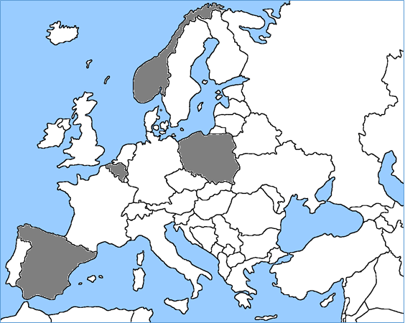
“Right to charge” regulations for apartment owners in Europe:
Dec 2021
NO: 2019/2020:
Prop. 144 L (2019–2020)
Endringar i burettslagslova mv. (rett til å setje opp ladepunkt for elbil, samanslåing av eigarseksjonssameige) (right to set up charging point for electric car)
https://www.regjeringen.no/no/dokumenter/prop.-144-l-20192020/id2765793/?ch=1
https://elbil.no/om-lading-i-borettslag-og-sameier/
Vlaanderen: Wet op mede eigendom 01-2019 BS 0207.2018 - art. 577-2, §10 BW
individuele mede-eigenaars en erkende nutsoperatoren het wettelijke en kosteloze recht om kabels, leidingen en bijbehorende faciliteiten in of op de gemene delen aan te leggen, te onderhouden of te hernieuwen
https://vcsyndic.be/pdf/Gecoordineerde%20versie%20WME%2018%2006%202018_2.pdf
https://stroohm.be/laadpalen-in-mede-eigendom/
SP/Catalunya: articles 553-36 i 553-25
Qualsevol veí té dret a poder carregar el vehicle elèctric a la seva plaça d’aparcament. Només cal que comuniqui per escrit al president o a l’administrador de la comunitat de propietaris la intenció d’instal·lar un punt de càrrega i enviar el projecte tècnic amb 30 dies d’antelació a l’inici de l’obra http://icaen.gencat.cat/web/.content/10_ICAEN/17_publicacions_informes/14_coleccio_RecomanacionsICAEN/arxius/R01_Installacio_PdR_VE_aparcaments_comunitaris.pdf
PL: 10-2021 The regulations will facilitate the installation of electric car charging points at the request of residents of a given building.
https://www.gov.pl/web/klimat/projekt-ustawy-o-zmianie-ustawy-o-elektromobilnosci-i-paliwach-alternatywnych-przyjety-przez-rade-ministrow

